Slide 1
第 12 堂：二進制——二進制生日卡
Lesson 12: Binary — Binary Birthday Cards
單元三：編程思維（不插電）
Unit 3: Computational Thinking (Unplugged)

Slide 2
物資表 Materials List
二進制卡片組（1、2、4、8、16，厚卡紙印製） Binary card set (1, 2, 4, 8, 16, on thick card) × 每組 1 套 1 set per group
A4 白卡紙（製作生日卡） A4 white card paper (for birthday cards) × 每人 1 張 1 per student
顏色筆／木顏色 Coloured pens / colour pencils × 每組 1 盒 1 box per group
剪刀（裝飾用，可省略） Scissors (for decoration, optional) × 每組 1 把 1 per group
二進制位值表海報 Binary place-value poster × 課室 1 張 1 for the classroom

Slide 3
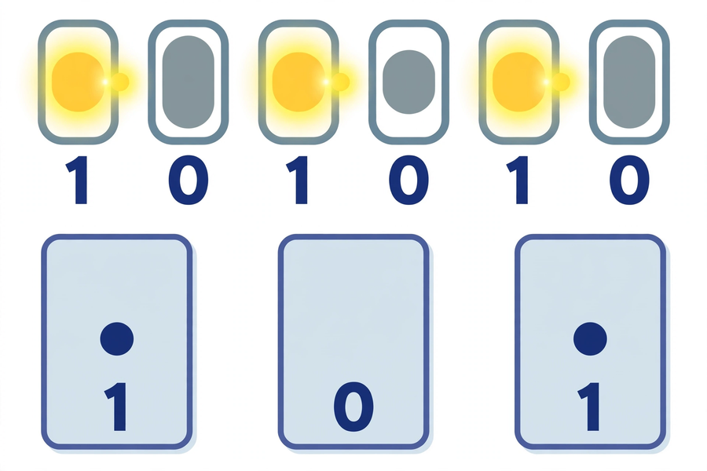
圖：電腦只用 0 和 1 兩種狀態記錄資料（開／關）

Slide 4
本課目標
Learning objectives
• 解釋二進制進位規則（逢二進一）；二進制只有 0 和 1
Explain “carry at two”; binary uses only 0 and 1
• 0–31 十進制 ↔ 二進制互換
Convert 0–31 between decimal and binary
• 製作二進制生日卡：編碼＋解碼說明
Make a binary birthday card with decoding guide

Slide 5
電腦只懂兩種狀態
Computers know only two states
• 電腦內部：開／關（高／低電壓）
Inside a computer: on / off
• 所以只用 0 和 1 記錄所有資料
So all data is stored with just 0 and 1
• 一個 0 或 1＝一個位元（bit）
One 0 or 1 = one bit

Slide 6
逢二進一 vs 逢十進一
Carry at two vs carry at ten
• 十進制：0–9，數完 9 就進位 → 10
Decimal: after 9, carry → 10
• 二進制：只有 0、1，數完 1 就進位
Binary: only 0, 1; after 1, carry
• 由 0 數：0, 1, 10, 11, 100, 101, 110, 111, 1000…
Counting: 0, 1, 10, 11, 100, …

Slide 7
二進制位值表
Binary place values
• 16 ｜ 8 ｜ 4 ｜ 2 ｜ 1（每個位置是 2 的次方）
16 | 8 | 4 | 2 | 1 (powers of 2)
• 翻開的卡相加＝該數字（翻開＝1，合上＝0）
Turned cards add up to the number (up = 1, down = 0)
• 五張卡最多表示 0–31；加卡可表示更大數字
5 cards: 0–31; add cards for bigger numbers

Slide 8
卡片法例子：13 → 01101
Card method: 13 → 01101
• 13 ＝ 8 ＋ 4 ＋ 1
13 = 8 + 4 + 1
• 翻開 8、4、1 三張卡
Turn over the 8, 4 and 1 cards
• 16:0 ｜ 8:1 ｜ 4:1 ｜ 2:0 ｜ 1:1 → 01101
→ 01101

Slide 9
連除法例子：13 → 01101
Repeated division: 13 → 01101
• 13÷2＝6…1；6÷2＝3…0；3÷2＝1…1；1÷2＝0…1
Divide by 2; record remainders
• 由下而上讀餘數：1101 → 補足五位 01101
Read remainders bottom-up: 1101 → 01101
• 兩種方法結果一致
Both methods agree

Slide 10
讀法注意
How to read binary
• ✗ 10 不可以讀作「十」
10 is NOT “ten”
• ✓ 讀作「一零」，等於十進制的 2
Read “one-zero” = decimal 2
• 100 讀作「一零零」＝ 十進制的 4
100 = “one-zero-zero” = decimal 4

Slide 11
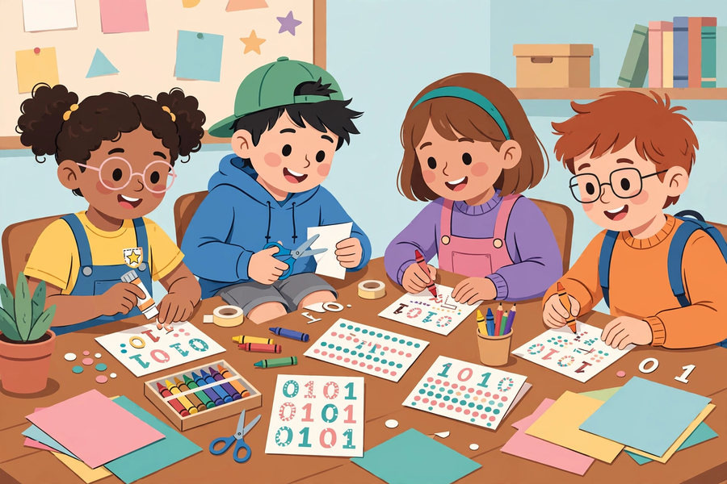
製作二進制生日卡
Make a binary birthday card
• 1. 寫下你的年齡 → 2. 轉為二進制
1. Write your age → 2. Convert to binary
• 3. 美化卡面 → 4. 卡背寫解碼說明＋祝福語
3. Decorate → 4. Decoding guide + greeting on back
• 完成後與鄰座交換，互相解碼驗證
Swap with a neighbour and verify by decoding

Slide 12
總結＋家課
Summary + homework
• 電腦只用 0／1；逢二進一；位值 16-8-4-2-1
Computers use 0/1; carry at two; places 16-8-4-2-1
• 卡片法、連除法都可轉換進制
Card method & repeated division both work
• 家課：二進制密碼信（生日日期轉二進制＋教家人解碼）
Homework: “Binary secret letter” for your family

